Slide 1
Назови букву дай характеристику звука
И

Slide 2
Посчитай элементы из которых состоит буква И

Slide 3
Построй букву из элементов

Slide 4

Составь схемы слогов

Slide 5
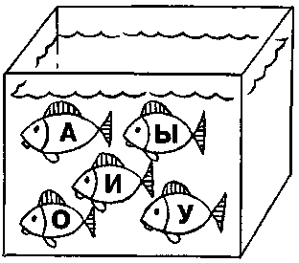
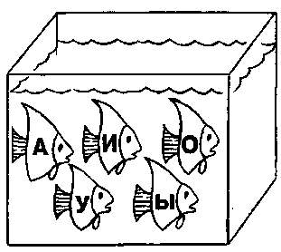
Найдите рыбу с буквой И, в какую сторону плывёт?

Slide 6

Покажи правильную букву И

Slide 7
Прятки запомните буквы, закройте глаза
М
П
И
К

Slide 8


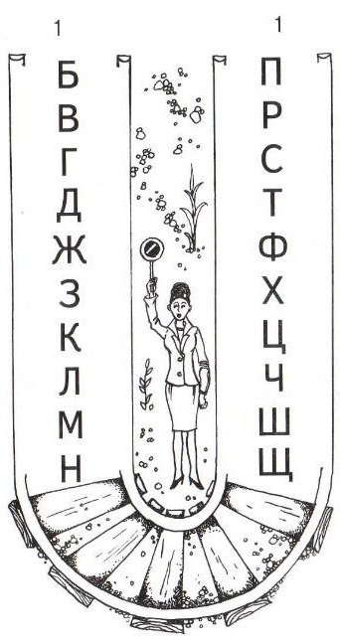
И
Б
В
К
Т
С
М
Д
Н

Slide 9
Прочитай
М
Л
И
Н
К

Slide 10
Прочитай слоги, почему все согласные зеленого цвета
МИ
ПИ
РИ
КИ
НИ
ПИ
МИ
КИ
РИ
НИ

Slide 11
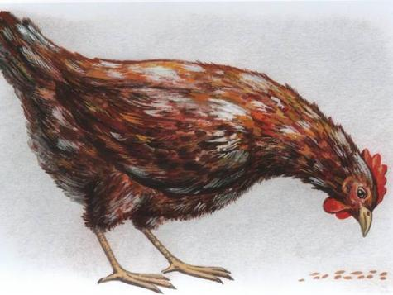
Назови картинку, подели слово на слоги, составь второй слог из букв
Р
А
К
И

Slide 12
Прочитай
Л
И
К
К
Н
Л

Slide 13
Прочитай
ПИР
А

Slide 14




Угадай слово
КИ-Т

Slide 15
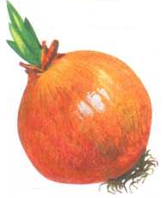
Назови картинку, догадайся какая буква под ней прячется, прочитай слог, слово
Л
И
К

Slide 16
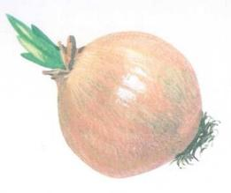
Подбери слово
Мама режет горький .
лук
мак
ком

Slide 17
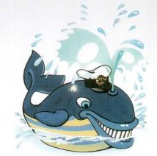
Подбери слово
В океане живет огромный .
кит
ром
кот

